Slide 1








Mención de Lengua Extranjera (inglés)

Slide 2



Curriculum Integrado Hispano – Británico ( Centros British)
Mención Centrada en la formación de Profesorado Bilingüe.
Perspectiva internacional
Secciones Lingüísticas Centros (BITS) Bilingües,
Integradores, Tecnológicos, Seguros

Slide 3
Lengua Inglesa como lengua vehicular. (CLIL)
Materias impartidas en la lengua extranjera en centros BITs en E.P:
CC. Sociales
CC. Experimentales
Expresión artística
Música
Tecnología STEAM
- Lengua (inglesa)
Metodología CLIL/ AICLE (Aprendizaje Integrado Contenido y Lengua)

Slide 4

Diseño de talleres de CC. Sociales , Música, CC Experimentales, STEAM, Ecología .. basada en la reflexión KWL
E Implementación siguiendo una metodología científica a través de aprendizaje experiencial

Slide 5
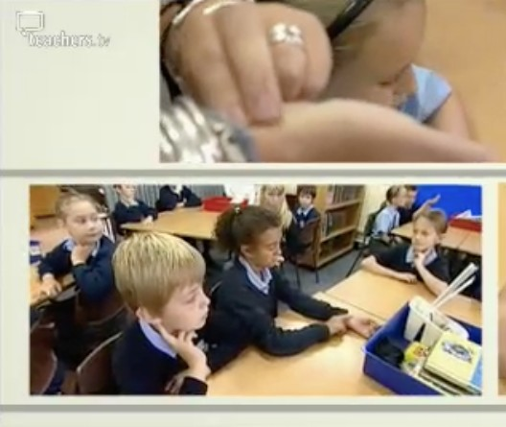
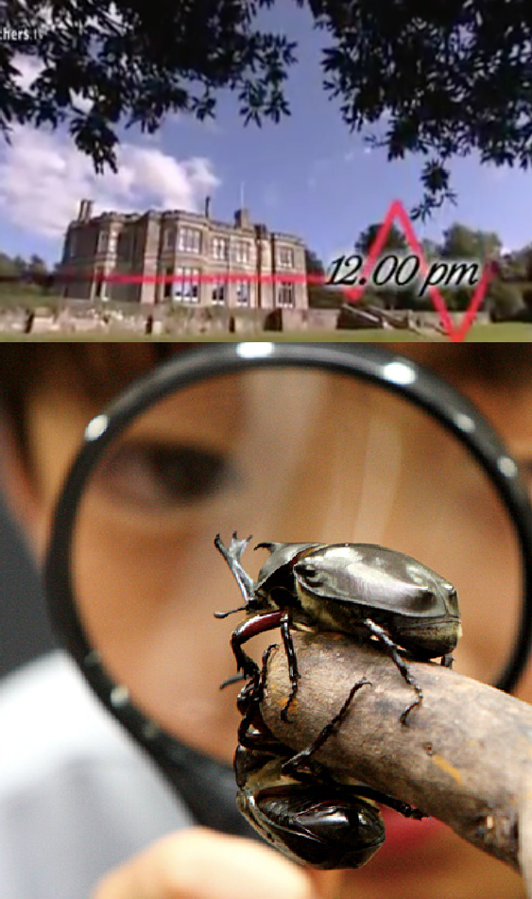
La nueva lengua como vehículo de comunicación
Text level
Sentence Level
Word level

Slide 6
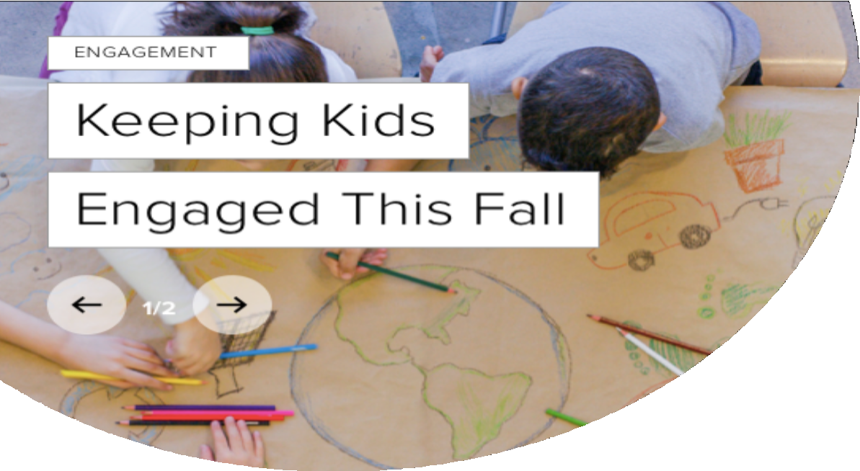
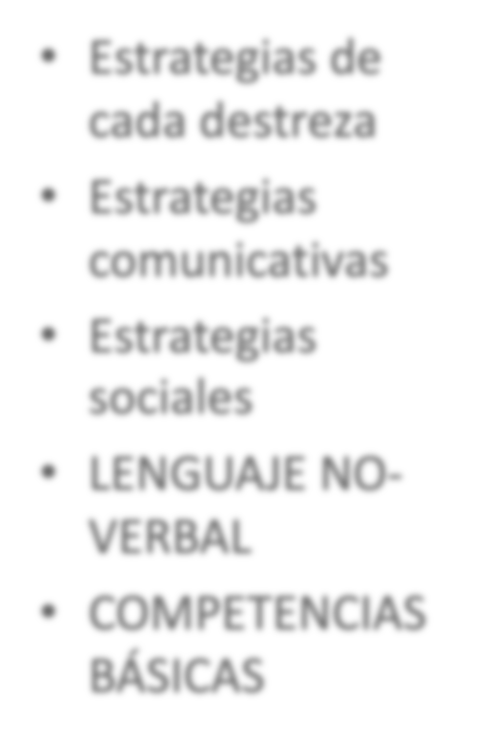


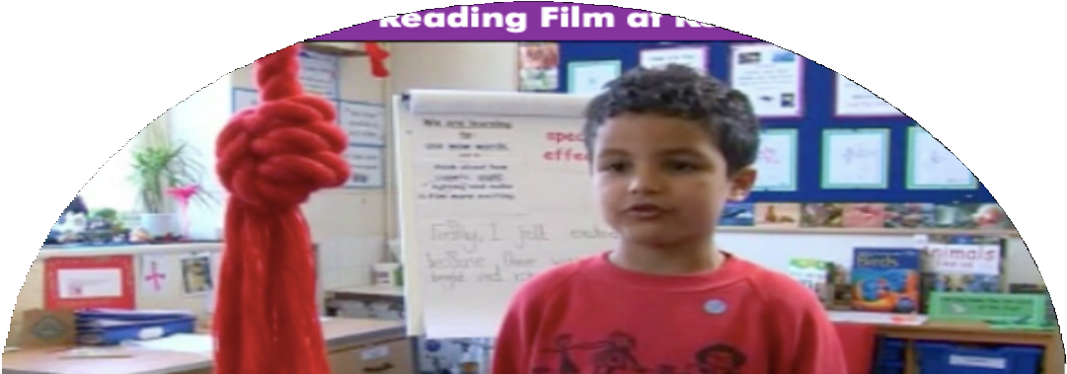
destrezas
Escucha y Comprensión Oral.
Hablar
Interacción oral
Lectura comprensiva
Expresión escrita
Interacción
Estrategias de cada destreza
Estrategias comunicativas
Estrategias sociales
LENGUAJE NO- VERBAL
COMPETENCIAS BÁSICAS

Slide 7
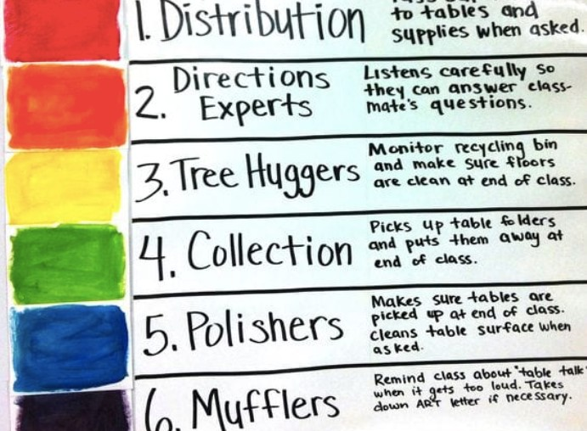

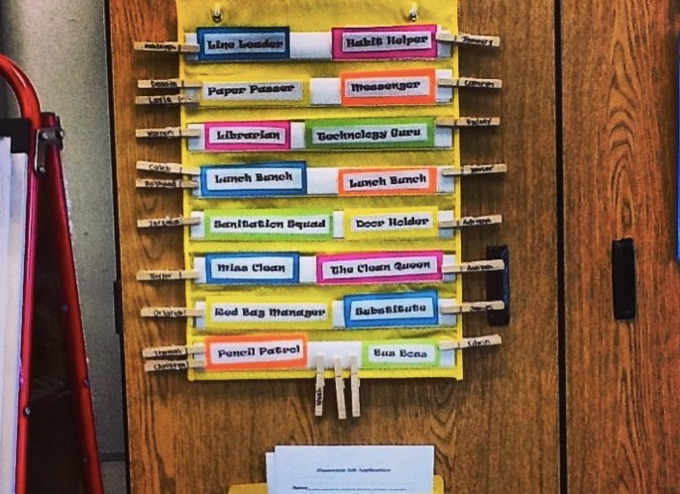
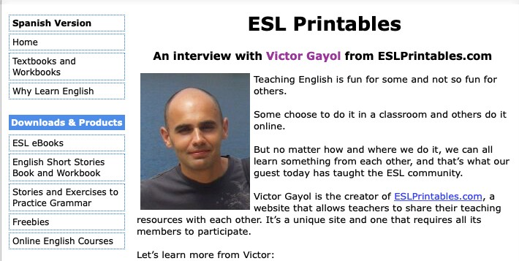

Slide 8
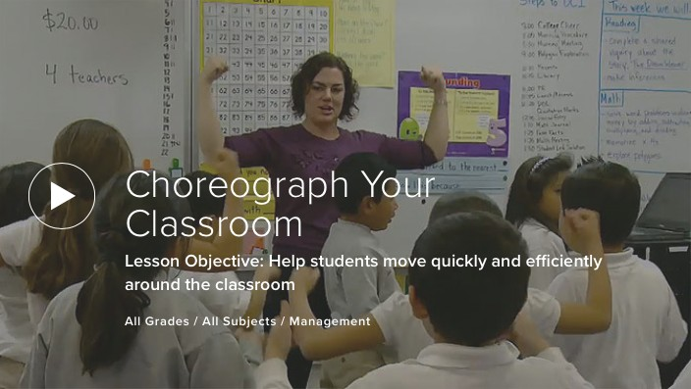
Gracias al acceso y estudio de sesiones impartidas por profesorado con reconoimiento internacional

Slide 9
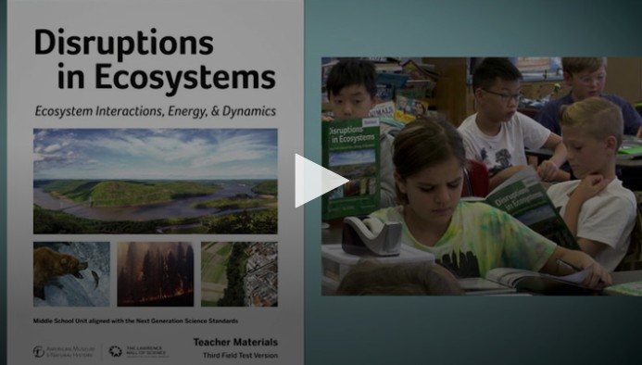
Sitios web imprescindibles como : Smithsonian- Annenberg. org- Schools world. tv– Teaching Channel- Edutopia- , Bibliotecas virtuales …

Slide 10

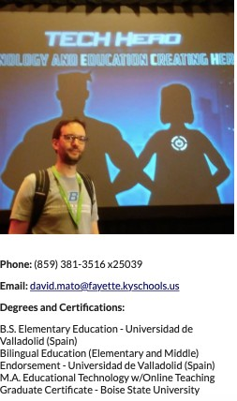

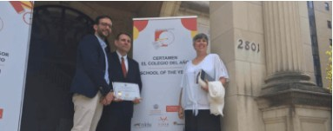
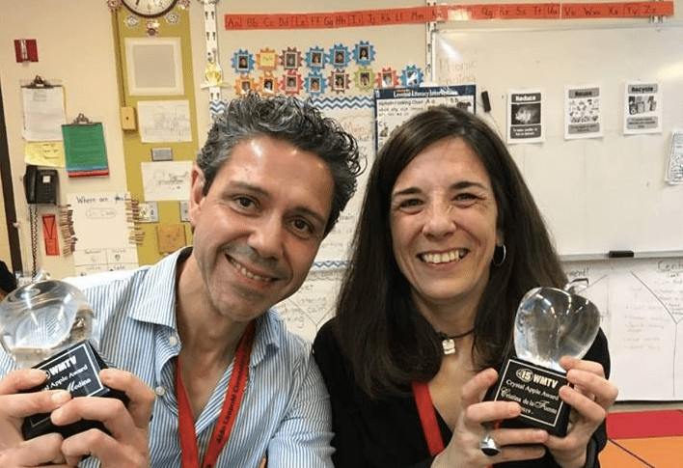
Reconocimientos y Premios 2019
David Mato, profesor del
Colegio Maxwell
Raúl Medina y Cristina de la Fuente Crystal Apple Award de la NBC (tv) Teacher of the year 2019
Premio al mejor
«Colegio del año
2019»
Ed. Primaria
Embajada de España

Slide 11
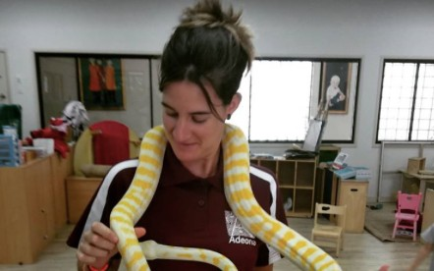
Llen@s de vidas
Arriésgate! Lo mejor está ahí, al otro lado del miedo.
El último día que se podía, un cable se cruzó en mi cabeza y me apunté a la mención de inglés de la Facultad de Educación de Palencia. Fue una decisión tomada así, sin mucho pensar, sin saber que esa pequeña elección iba a cambiar toda una vida, tal vez influenciada por aquello de que el inglés iba a ser el futuro y así fue.
Fue el desencadenante de todo lo que venía después, de abrirme los ojos y la mente a una nueva realidad y sobre todo a cambiar mi perspectiva sobre la vida.
Dos años viviendo en Londres, que me ayudaron mucho, a crecer personal y profesionalmente, conseguí mis objetivos, fueron años felices, de esfuerzo, donde no paré de aprender, sobre todo a ser independiente, pero este sólo había sido el principio de la aventura.
Australia empezó a resonar en mis pensamientos y como todo lo que me propongo, fui a por ello.
Ese país me dio mucho y me sigue dando, es por ello que sigo aquí, disfrutando más que nunca de la vida, siendo libre y viviendo como quiero y no como debería. Aquí conseguí posiblemente lo que mucha gente me dijo que era imposible en este país, ser profesora en Australia, porque nunca me rendí y tras mucho luchar lo conseguí.
¿Viajar sola de mochilera por el Sudeste Asiático? También muchos me dijeron que no lo hiciera, que era peligroso y que tuviese cuidado, pero ¿sabéis que? Jamás me sentí más segura que allí, con la gente más humilde y amable que jamás conocí, haciendo voluntariados en colegios y aprendiendo de la belleza de la simplicidad.
¿Miedo? Solía tener mucho, pero se fue, no sé exactamente cuándo ni dónde, supongo que es algo que lo vas dominando o te domina, hasta que te das cuenta que lo crea la mente, que no existe, que sufrimos más por aquello que imaginamos que por lo que pasa en la realidad.
Ahora estoy aquí, a la otra punta, con la sonrisa puesta, porque en este momento me hallo viviendo otro sueño hecho realidad. Así que, por favor, ¡Lucha y vete a por aquello que te haga feliz, aunque pueda sonar a locura en tu mente, porque si pones ilusión y ganas, créeme que puedes conseguir todo lo que te propongas! No dejes que la gente que no brilla te diga que tú no puedes hacerlo.
Gemma

